Slide 1
Střední délka života e_{x}
počet roků, který v průměru ještě prožije osoba pravě x-letá
ovšem za předpokladu,
        že se po celou dobu jejího dalšího života nezmění specifické úmrtnosti zjištěné v roce, pro který jsou úmrtnostní tabulky vypočítány.
ukazatel úmrtnostních tabulek
hypotetický ukazatel

Slide 2
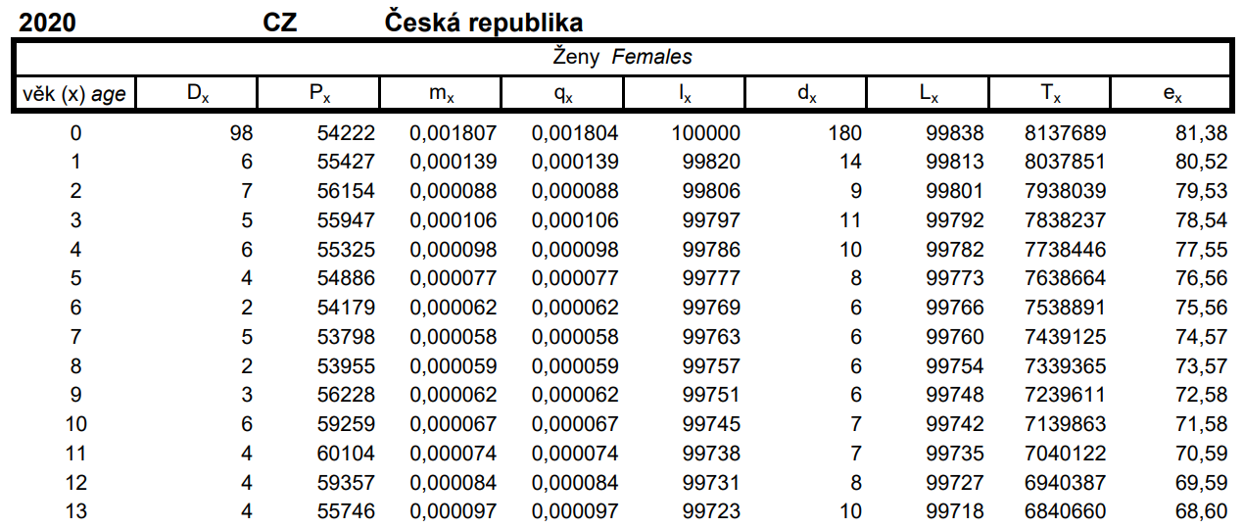

Slide 3
Střední délka života e_{x}
velmi dobrý indikátor úrovně úmrtnosti v dané populaci v daném roce
není závislá na počtech narozených v minulosti ani na věkové struktuře obyvatelstva ⇨ lze ji přímo použít pro srovnání úmrtnosti v různých zemích či regionech
její vývoj v čase charakterizuje vývoj úmrtnosti
průměr se vychyluje směrem k extrémním hodnotám, proto je SDŽ výrazně ovlivněna kojeneckou úmrtností.

Slide 4
Střední délka života e_{x}
není průměrný věk žijící populace
není průměrný věk při úmrtí v reálné populaci, pro kterou se v daném roce tabulky počítají (ovliv. rozdílnou četností jednotl. ročníků)
není normální délka života, tj. věk, ve kterém umírá nejvíce lidí (= modus zemřelých v tabulkové populaci)
není pravděpodobná délka života, tj. věk, jehož pravděpodobnost dožití se rovná 0,5 (= medián zemřelých v tabulkové populaci)

Slide 5
EPIDEMIOLOGIE
ZDRAVÍ A NEMOC
POJEM EPIDEMIOLOGIE
PŘÍČINNOST V EPIDEMIOLOGII
DESKRIPTIVNÍ EPIDEIOLOGIE

Slide 6
EPIDEMIOLOGIE

Slide 7
VÝVOJ OBSAHU EPIDEMIOLOGIE
EPIDEMIE z „EPI – DEMOS“
hromadná přenosná onemocnění
příčiny vzniku a zákonitosti šíření
nástup chronických a vývojových nemocí
redefinice epidemiologie, široké pojetí

Slide 8
60
kardiovaskulární nemoci
50
1925 - 1926
40
% z celkového počtu zemřelých
30
zhoubné nádory
20
10
tuberkulóza
infekční nemoci
0
1910
1920
1930
1940
1950
1960
1970
1980
1990
2000
kalendářní roky
Procento zemřelých na kardiovaskulární nemoci, nádory, infekční nemoci a tuberkulózu z celkového počtu zemřelých v českých zemích v letech 1919-2006

Slide 9
VÝVOJ OBSAHU EPIDEMIOLOGIE
EPIDEMIE z „EPI – DEMOS“
hromadná přenosná onemocnění
příčiny vzniku a zákonitosti šíření
nástup chronických a vývojových nemocí
redefinice epidemiologie, široké pojetí
epidemie

Slide 10
VÝCHODISKA A ÚKOLY EPIDEMIOLOGIE
Zdraví lidí lze popsat, měřit a hodnotit jeho rozložení.
Zdraví lidí není ovlivňováno jen náhodnými jevy a procesy. Se zdravím jsou spojeny příčinné faktory a mnoho dalších okolností (determinanty zdraví), které lze identifikovat a lze studovat jejich rozložení v čase, místě i v jednotlivých populačních podskupinách.
Získanými poznatky, volbou a realizací vhodných opatření lze přispět jak k řešení zdravotních problémů, tak i k ochraně, upevňování a rozvoji zdraví lidí.

Slide 11
VÝVOJ OBSAHU EPIDEMIOLOGIE
novější definice epidemiologie v anglosaské oblasti
Epidemiologie studuje rozložení a determinanty stavů a událostí majících vztah ke zdraví v určených populačních skupinách a využívá výsledků tohoto studia ke zvládání zdravotních problémů.
Epidemiology is the study of the distribution and determinants of health-related states or events in specified populations, and the application of this study to the control of health problems.

Slide 12
Zdraví a nemoc

Slide 13
ZDRAVÍ
Pojetí zdraví představuje východisko pro aktivity všech komponent systému péče o zdraví
Co zdraví vlastně znamená, jak jej chápat, měřit a hodnotit?
Co a jak se pro zdraví dá udělat?

Slide 14
ZDRAVÍ
Zdraví je stav úplné tělesné, duševní a sociální pohody a nejen nepřítomnost nemoci nebo vady.
Health is a state of complete physical, mental and social well-being and not merely the absence of disease or infirmity
(část ústavy SZO, přijato v roce 1946 na konferenci v New Yorku).

Slide 15
ZDRAVÍ
Zdraví je stav úplné tělesné, duševní a sociální pohody a nejen nepřítomnost nemoci nebo vady.
+ Multidimenzionalita
+ Negativní zdraví (nemoci a vady) i pozitivní zdraví (well-being).
- Orientace pouze na optimální stav

Slide 16
ZDRAVÍ JAKO KONTINUUM
POZITIVNÍ ZDRAVÍ
NEGATIVNÍ ZDRAVÍ
ZDRAVÍ
(optimum)
SMRT

Slide 17
NEMOC A POHODA
POHODA
VYSOKÁ
1
2
ZDRAVÍ
SMRT
3
4
NÍZKÁ

Slide 18
NEMOC A POHODA
POHODA
VYSOKÁ
1
2
ZDRAVÍ
SMRT
3
4
Osoba není nemocná a je v pohodě. Je to žádoucí stav.
NÍZKÁ

Slide 19
NEMOC A POHODA
POHODA
VYSOKÁ
1
2
ZDRAVÍ
SMRT
3
4
Osoba je v pohodě a je nemocná. Buď o své nemoci neví anebo je smířená se svým osudem a vyrovnaná se světem.
NÍZKÁ

Slide 20
NEMOC A POHODA
Osoba není nemocná, ale není v pohodě. Např. trpí tím, že není respektována ve společnosti anebo není tělesně fit. Nedovede se těšit ze svého zdraví.
POHODA
VYSOKÁ
1
2
ZDRAVÍ
SMRT
3
4
NÍZKÁ

Slide 21
NEMOC A POHODA
Osoba je velmi nemocná a není jí dobře. Může jít např. o terminální stádium zhoubného nádoru, je to stav krajně nežádoucí.
POHODA
VYSOKÁ
1
2
ZDRAVÍ
SMRT
3
4
NÍZKÁ

Slide 22
OBTÍŽE S DEFINICÍ ZDRAVÍ
Vzhledem ke značné komplexnosti pojmu zdraví a obtížím s jeho definováním bývají pro vědecké účely často vytvářeny
  operační definice zdraví - definice zdůrazňující aspekt důležité v daném kontextu důležité ev. sloužící ke kvantifikaci. Např. Zdraví jako stav bez nemoci; stav bez disability; jako stav chrupu – intaktní chrup nebo ošetřený chrup, zdraví jako hodnota….
  modely zdraví
    Biomedicínský
    Ekologicko-sociální
    Behaviorální
    Celostní

Slide 23
NEMOC
Podobně jako u zdraví neexistuje jednoduchá definice.
Má složku psychologickou, tělesnou i sociální.
Lze ji pojímat z mnoha aspektů:
  nemoc jako objektivní porucha zdraví,
  nemoc jako subjektivně vnímaná porucha zdraví,
  nemoc jako předmět zdravotnických služeb.

Slide 24
NEMOC
A
8
nemoc jako objektivní
porucha zdraví
6
2
3
C
B
1
nemoc jako
nemoc jako
předmět
vnímaná
zdravotnických
porucha zdraví
4
služeb
5
7
Nemoc jako objektivní porucha zdraví (A), subjektivně vnímaná (B) i jako předmět činnosti zdravotnictví (C)

Slide 25
NEMOC
JAKO DĚJ MAJÍCÍ ZAČÁTEK, PRŮBĚH A KONEC
ZAČÁTEK SUBJEKTIVNÍCH POTÍŽÍ
ZAČÁTEK NEMOCI
KONEC NEMOCI (ÚMRTÍ)
KLINICKÁ DIAGNÓZA
PRŮBĚH
ČASU
ÚČINNÁ TERAPIE
PREVENTIVNÍ OPATŘENÍ
ČASNÁ DIAGNÓZA
UZDRAVENÍ
ODLOŽENÍ ÚMRTÍ

Slide 26
PŘIROZENÁ HISTORIE NEMOCI

Slide 27
DĚLENÍ EPIDEMIOLOGIE

Slide 28
DĚLENÍ EPIDEMIOLOGIE
Deskriptivní epidemiologie (Jaké je zdraví populace?)
frekvence výskytu nemoci
rozložení nemoci - čas, místo, podskupiny
Analytická epidemiologie (Proč je takové?)
etiologie nemoci
vztah (asociace) mezi nemocí a jejími příčinami
trendy ve vývoji, ev. prognóza frekvence výskytu onemocnění
Experimentální epidemiologie (Jak je lze zlepšit?)
realizace a hodnocení vhodných opatření

Slide 29
měření frekvence
nemocí v populaci

Slide 30
1. DESKRIPTIVNÍ EPIDEMIOLOGIE
Zabývá se zejm. kvantifikací výskytu „stavů a událostí majících vztah ke zdraví“ (tj. nemocí, úrazů, úmrtí, rizikových či protektivních faktorů) v populaci
Výskyt nemocí, úmrtí a ostatních jevů je žádoucí porovnávat místně, časově i podle dalších kritérií (jako je např. věk, pohlaví, vzdělání ap.).
Proto je vždy nutno popsat, jaký jev byl sledován (KDO, CO), v jaké populaci (KDE), v jakém období (KDY) a k jakému účelu (PROČ).
Používají se tzv. ukazatele nemocnosti
Výstupem činností v rámci deskriptivní epidemiologie je popis epidemiologické situace

Slide 31
POPIS EPIDEMIOLOGICKÉ SITUACE
Východisko při hodnocení zdraví populace.
Posouzení velikosti a závažnosti zdravotních problémů.
Srovnání i průběžné sledování zdravotní situace.
Odhad zdravotních potřeb.
Podklad pro stanovení priorit zdravotní péče.

Slide 32
VŽDY MUSÍME DEFINOVAT
Předmět a jednotku měření
Sledovanou (exponovanou) populaci
Čas sledování

Slide 33
Určení PŘEDMĚTU měření
Nejčastěji se sledují onemocnění (poruchy zdraví) a úmrtí
Jiné události související se zdravím (návštěvy u lékaře, PN, rizikové a protektivní faktory)
Jedinec x populace (ekologické studie)

Slide 34
Určení jednotky měření
OSOBA - nositel události
- osoby infikované HIV, léčení diabetici, zemřelí na ICHS, hospitalizovaní
PŘÍPAD UDÁLOSTI
  jako časová epizoda (počet angín, tuberkulóz, hospitalizací)
  POZOR! U jednoho člověka se v průběhu sledování může vyskytnout více případů stejné nemoci.

Slide 35
Určení sledované (cílové) populace
Statistické šetření výskytu nemocí se provádí v populaci.
Populace v epidemiologii = soubor osob, které jsou vymezeny na základě určitých znaků, např. územních, časových, etnických.
Populace, jejíž studium je předmětem našeho zájmu = cílová populace (target population).

Slide 36
Určení sledované (exponované, cílové) populace
V rutinních statistikách je cílovou populací většinou celá populace ČR (příp. muži ČR, ženy ČR, populace krajů a okresů).
V epidem. studiích, ve kterých si sami sbíráme data, je možná přesnější specifikace cílové populace (místní, časová, věcná) – např. soubor lidí vykonávající určitou profesi.
Vymezení populace se odvíjí od cílů studie (jde zejm. o to, aby se sledovaná nemoc či rizikový faktor vyskytoval v populaci v takové míře, abychom mohli výsledky statisticky zpracovávat).
Vyčerpávající a výběrová šetření – většinou nemůžeme kvůli velkému rozsahu zkoumat celou cílovou populaci. Zkoumání pak provádíme na reprezentativním výběru z cílové populace a výsledky metodami induktivní statistiky zobecňujeme na cílovou populaci. Závěry činěné o cílové populaci mají pak vždy pravděpodobnostní charakter (pracujeme vždy s určitým rizikem chyby).

Slide 37
Určení sledované populace
Exponovaná (sledovaná) populace, ve smyslu vystavená našemu pozorování.
Populace vystavena vlivu určitých faktorů nebo agens je také označovaná jako exponovaná populace (exposed population - např. kuřáci).
Protějškem populace exponované je populace neexponovaná (unexposed population - nekuřáci).
Populaci, jejíž jedinci jsou ohroženi vznikem onemocnění, nazýváme populací v riziku (population at risk).
Otevřená populace (open population) = populace, která jedince přijímá a ztrácí (narození, úmrtí, migrace).
Uzavřená populace (closed population) = populace, která své členy pouze ztrácí.

Slide 38
Určení času
Musíme vždy přesně vymezit časový okamžik nebo interval, ve kterém měříme výskyt nemocí v populaci.

Slide 39
Základní ukazatele nemocnosti
Průměrná doba trvání nemoci (t)
Incidence (I)
Prevalence (P)

Slide 40
měření frekvence
nemocí v populaci

Slide 41
VŽDY MUSÍME DEFINOVAT
Předmět (a jednotku) měření
Sledovanou (exponovanou) populaci
Čas sledování

Slide 42
Určení jednotky měření
OSOBA - nositel nemoci
- počet osob infikovaných HIV, počet diabetiků, počet zemřelých na IM
PŘÍPAD ONEMOCNĚNÍ
  jako časová epizoda (počet angín, tuberkulóz)
Předmětem měření nemusejí být jen nemoci či úmrtí, ale i JINÉ UDÁLOSTI mající vztah ke zdraví (opět rozlišujeme, zda je jednotkou osoba nebo případ)
  návštěva lékaře, hospitalizace, pracovní neschopnost, přiznání invalidního důchodu

Slide 43
Určení sledované (cílové, exponované) populace
Epidemiologické šetření výskytu nemocí se provádí v populaci.
Populace = soubor osob, které jsou vymezeny na základě určitých znaků, např. územních, časových, etnických.
Populace, jejíž studium je předmětem našeho zájmu = cílová populace (target population).

Slide 44
Určení sledované (cílové) populace
Část cílové populace, která je vystavena vlivu určitých faktorů nebo agens, označujeme jako exponovanou populaci (exposed population - např. kuřáci).
Protějškem populace exponované je populace neexponovaná (unexposed population - nekuřáci).
Populaci, jejíž jedinci jsou ohroženi vznikem onemocnění, nazýváme populací v riziku (population at risk).
Otevřená populace (open population) = populace, která jedince přijímá a ztrácí (narození, úmrtí, migrace).
Uzavřená populace (closed population) = populace, která své členy pouze ztrácí.

Slide 45
Určení sledované (exponované, cílové) populace
V RS - celá populace ČR (příp. muži ČR, ženy ČR, populace krajů a okresů).
V epidem. studiích - přesnější specifikace (místní, časová, věcná).
Vymezení populace se odvíjí od cílů studie.
Vyčerpávající a výběrová šetření

Slide 46
Určení času
přesně vymezit časový okamžik nebo interval měření

Slide 47
Základní ukazatele nemocnosti
Průměrná doba trvání nemoci (t)
Incidence (I)
Prevalence (P)
(Incidence úmrtí = úmrtnost, prevalence kouření, prevalence neuropatické bolesti)

Slide 48
Průměrná doba trvání nemoci
celkový počet prostonaných dnů vydělíme počtem případů nemoci

Slide 49
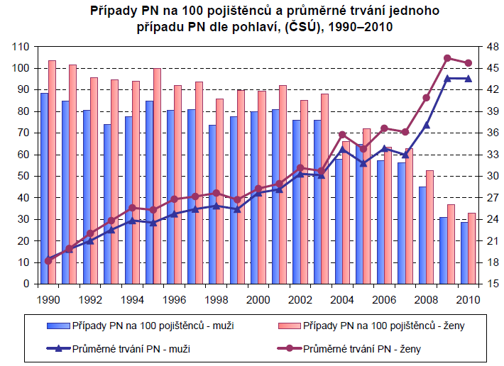

Slide 53
Incidence
Absolutní incidence
Relativní incidence

Slide 55
Incidence
Absolutní incidence
Relativní incidence
Typy relativní incidence:
Incidence risk
Incidence rate
Incidence odds

Slide 56
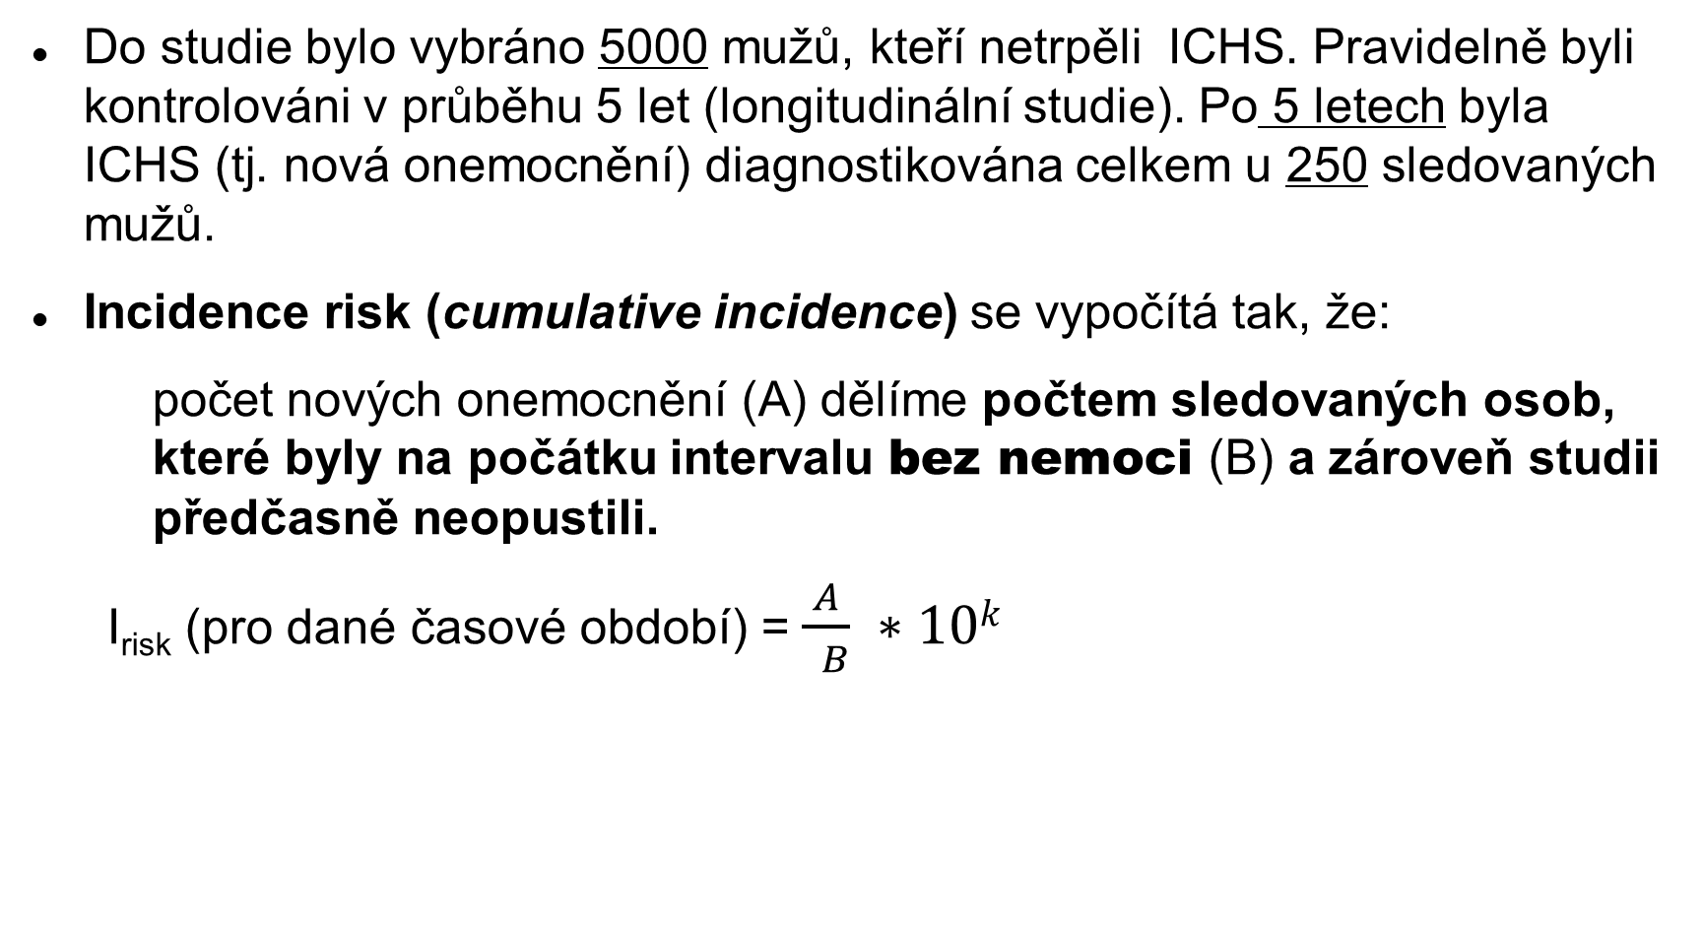
Incidence risk
Do studie bylo vybráno 5000 mužů, kteří netrpěli ICHS. Pravidelně byli kontrolováni v průběhu 5 let (longitudinální studie). Po 5 letech byla ICHS (tj. nová onemocnění) diagnostikována celkem u 250 sledovaných mužů.
Incidence risk (cumulative incidence) se vypočítá tak, že:
  počet nových onemocnění (A) dělíme počtem sledovaných osob, které byly na počátku intervalu bez nemoci (B) a zároveň studii předčasně neopustili.
  I_{risk} (pro dané časové období) = $\frac{A}{ B} ∗10k$

Slide 57
Incidence risk
  Incidence risk = 250 : 5000 = 0,05
výsledek násobíme 10^{k}, např. 100
Interpretace:
Pravděpodobnost (riziko) onemocnění ICHS je 5 případů na 100 osob a 5 let.
5-leté riziko onemocnění ICHS je 5 % (5 případů na 100 osob).

Slide 58
Incidence risk
Pravděpodobnost jedince, že onemocní.
Pravděpodobnost roste s délkou sledování.
Max. hodnota = 1 (1 nemoc na 1 osobu)
Nelze použít pro opakující se nemoci.

Slide 59


Výsledky longitudinální studie diabetu
(starší ženy s pozitivní rodinnou anamnézou)
1
2
3
4
5
6
7
8
9
10
diagnostikován diabetes
ukončení účasti ve studii
01 | 02 | 03 | 04 | 05 | 06 | 07 | 08 | 09 | 10
1. Jaké je riziko diabetu v prvních 5 letech?
33,3 případů na 100 žen a 5 let.
2. Jaké je riziko diabetu v celém 10-letém období?
75 případů na 100 žen a 10 let.

Slide 60
Incidence rate
osoby nemohou být sledovány po celou určenou dobu (smrt, stěhování, osobní důvody pro vystoupení ze studie)
je vhodné použít pro výpočet incidence ukazatel incidence rate (nazývaný též incidence density).

Slide 61
Incidence rate
Počet nových onemocnění (A) dělíme úhrnem doby (součet let, měsíců, dnů), po kterou byly sledovány všechny osoby zahrnuté do šetření (B).
Jmenovatel = osobočas = míra integrující počet sledovaných osob a čas, po který jsou sledovány.
Ve jmenovateli jsou zahrnuty pouze „osoby v riziku onemocnění“, tzn. započítáváme jen ty doby, po které byl člověk ve studii zdravý.

Slide 62
Incidence rate
Jednotka = umělá veličina: „osoboroky“, příp. osoboměsíce nebo osobodny
Frekvence výskytu nových onemocnění
Vhodná i pro opakující se nemoci
V rutinních statistikách je jmenovatelem „střední stav obyvatelstva“ = „osoboroky“

Slide 63
Výsledky longitudinální studie diabetu
(starší ženy s pozitivní rodinnou anamnézou)
1
2
3
4
5
6
7
8
9
10
diagnostikován diabetes
ukončení účasti ve studii
01 | 02 | 03 | 04 | 05 | 06 | 07 | 08 | 09 | 10
1. Jaké je riziko diabetu v prvních 5 letech?
33,3 případů na 100 žen a 5 let.
2. Jaké je riziko diabetu v celém 10-letém období?
75 případů na 100 žen a 10 let.
3. Jaká je incidence rate diabetu ve studované skupině žen?
11,3 případů na 100 osoboroků.

Slide 64
Incidence ODDS
Počet osob, které v průběhu sledování onemocněly (A), dělíme počtem osob, které v průběhu sledování neonemocněly (B).
Z předchozího příkladu:

Slide 65
Výsledky longitudinální studie diabetu
(straší ženy s pozitivní rodinnou anamnézou)
1
2
3
4
5
6
7
8
9
10
diagnostikován diabetes
ukončení účasti ve studii
01 | 02 | 03 | 04 | 05 | 06 | 07 | 08 | 09 | 10

Slide 66
Incidence ODDS
Počet osob, které v průběhu sledování onemocněly (d), dělíme počtem osob, které v průběhu sledování neonemocněly (N- d).
Z předchozího příkladu:
        incidence odds = 6 / 2 = 3
Interpretace: U žen ve sledované skupině je 3x větší pravděpodobnost onemocnět než neonemocnět.

Slide 67
Prevalence (P)
Absolutní prevalence:
Relativní prevalence (%):

Slide 68
‰
Prevalence pacientů s DM opět vykazuje stoupající tendenci z 804 987 (78 na 1 000 osob) pacientů v roce 2007 až na 927 830 (88 na 1 000 osob) v roce 2015.

Slide 69
Prevalence (P)
Absolutní prevalence:
Relativní prevalence (%):
Typy relativní prevalence:
  okamžiková prevalence (P)
  intervalová prevalence (IP)
  průměrná intervalová prevalence (PIP)

Slide 70
Okamžiková prevalence
Podíl nemocí (nemocných osob) v určitém časovém okamžiku v exponované populaci.
počet všech nemocných v daném okamžiku
P = x 100
počet osob v exponované populaci
v daném okamžiku
Okamžik
Odhad p-sti výskytu onemocnění
Udává se v %

Slide 71
Intervalová prevalence
Podíl osob, které byly v určitém okamžiku vymezeného časového intervalu nemocné, z exponované populace
počet nemocných na začátku intervalu +
+ počet nově onemocnělých během intervalu
P = x 10^{k}
střední stav osob v exponované populaci
Počet případů nemoci X počet nemocných osob

Slide 72
Průměrná intervalová prevalence
Denní průměr okamžikových prevalencí v určitém intervalu
počet nemocných, který připadá
průměrně na 1 den daného intervalu
P = x 10^{k}
střední stav osob v exponované populaci

Slide 75
Záznam o výskytu nemoci v souboru 200 osob v průběhu 1 týdne (po-ne)
1
2
3
4
5
6
7
8
9
10
Vypočítejte incidenci risk a prevalenci okamžikovou (v neděli),
intervalovou (po-ne) a průměrnou intervalovou (po-ne).
po | út | st | čt | pá | so | ne
3
4
1
1
1
3
6

Slide 76
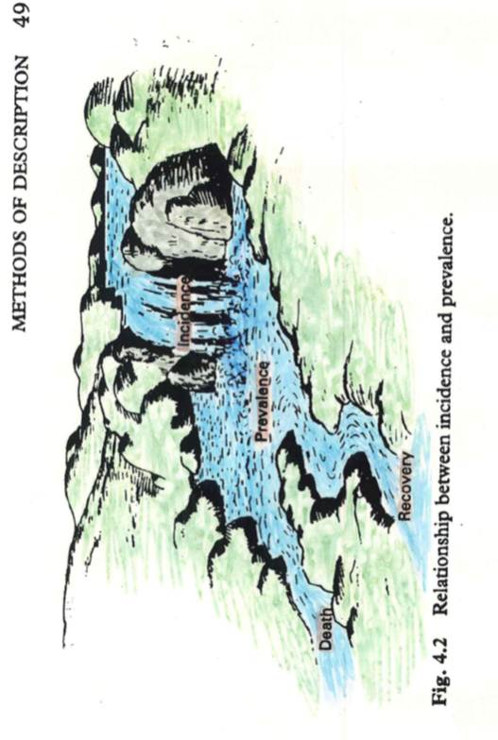
Vztah mezi ukazateli
INCIDENCE
PREVALENCE
ÚMRTÍ
UZDRAVENÍ

Slide 77
Vztah mezi ukazateli
Každý nový případ nemoci zvyšuje prevalenci.
Incidence tedy nemůže být nikdy vyšší než (intervalová) prevalence.
Ke snížení prevalence dochází v důsledku uzdravení či úmrtí.
Prevalence se zvyšuje, pokud roste průměrná doba trvání nemoci.
Je-li míra uzdravení a úmrtí nízká, pak i nízká incidence může způsobovat vysokou prevalenci.

Slide 78
Vztah mezi ukazateli
Zvýšení incidence (a tedy i prevalence) nemoci může být důsledek kvalitnějších dg. postupů – časnějšího odhalení nemoci (např. screening)
V případě akutních nemocí s krátkou dobou trvání mezi incidencí a prevalencí velké rozdíly nebývají.
Největší rozdíly mezi incidencí a prevalencí bývají u nemocí s dlouhou dobou trvání.

Slide 79
Vztah mezi ukazateli
V případě otevřených populací s vyšší mírou migrace se prevalence nemoci ve sledované populaci:
  může zvýšit přistěhováním nemocných (nebo k nemoci náchylnějších) osob (in-migration of cases) či odstěhováním zdravých osob (out-migration of healthy people).
  může snížit v důsledku přistěhování zdravých jedinců do sledované populace či odstěhováním nemocných (nebo k nemoci náchylnějších) lidí.

Slide 80
Vztah mezi ukazateli
Pokles úmrtnosti nemusí znamenat snížení incidence, ale pouze účinnější léčbu.
Rozdíly v prevalenci mohou být výsledkem jak různé incidence, tak různé míry uzdravení či různé míry úmrtnosti.
V případě stabilní nemocnosti je prevalence přímo úměrná incidenci a délce trvání nemoci
P = I x t

Slide 81
Prevalence a incidence
Graf ukazuje trendy v incidenci a prevalenci určité nemoci v průběhu 50 let. Která z následujících interpretací grafu je správná?
A: Nemoc má stále častěji chronický charakter a snižuje se její fatalita.
B: Pacienti umírají na tuto nemoc dříve než v předchozích letech.
C: Trvání jednotl. případů nemoci se zkracuje v důsl. účinnější léčby.
D: Nemoc se v důsledku lepší prevence vyskytuje stále vzácněji.
450
400
350
300
150
100
50

